Slide 1
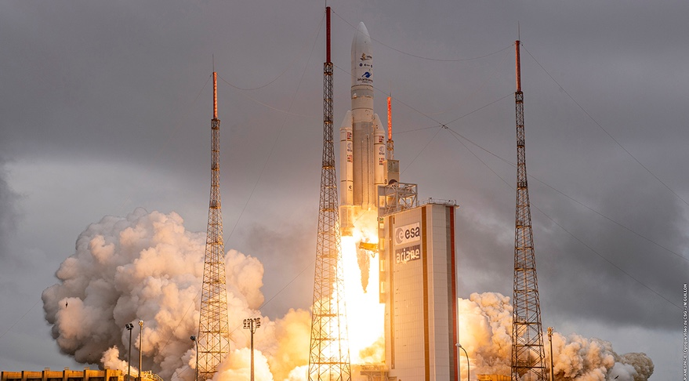
Ariane 5
Anne Laliberté

Slide 2
Ariane 5 est un lanceur spatial

Slide 3
France, Europe

Slide 4
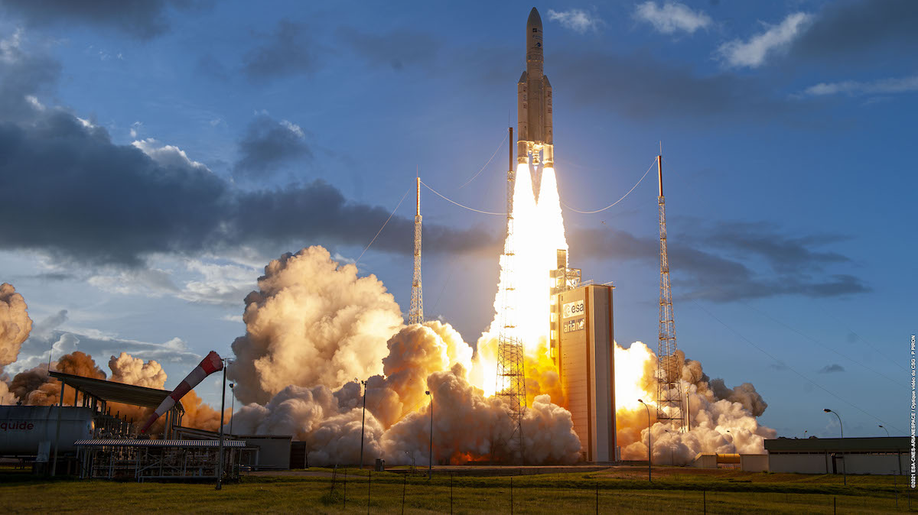
4 juin 1996

Slide 5
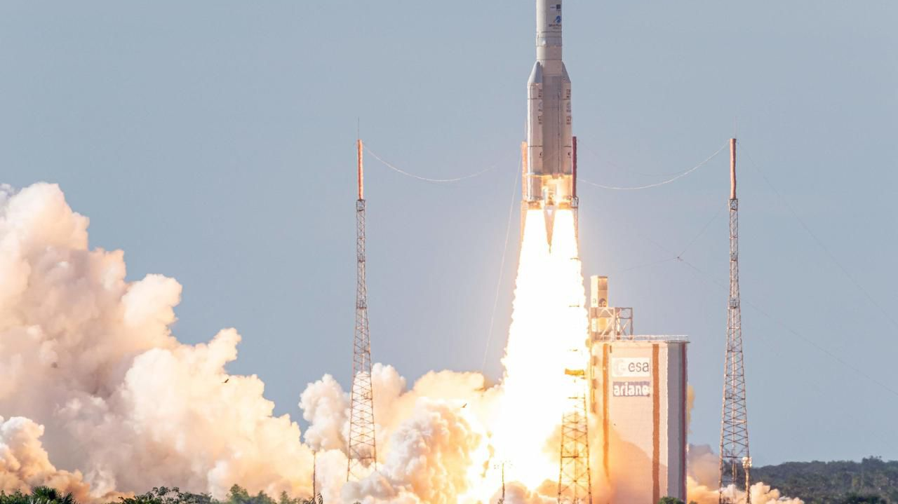
Ariane 5 est un lanceur spatial moyen/lourd de l'Agence spatiale européenne, développé pour placer des satellites sur orbite géostationnaire et des charges lourdes en orbite basse.

Slide 6
Agence spatiale européenne

